Slide 1
퓨전국악팀
‘HANAYEON’
Korea fusion traditional music team

Slide 7
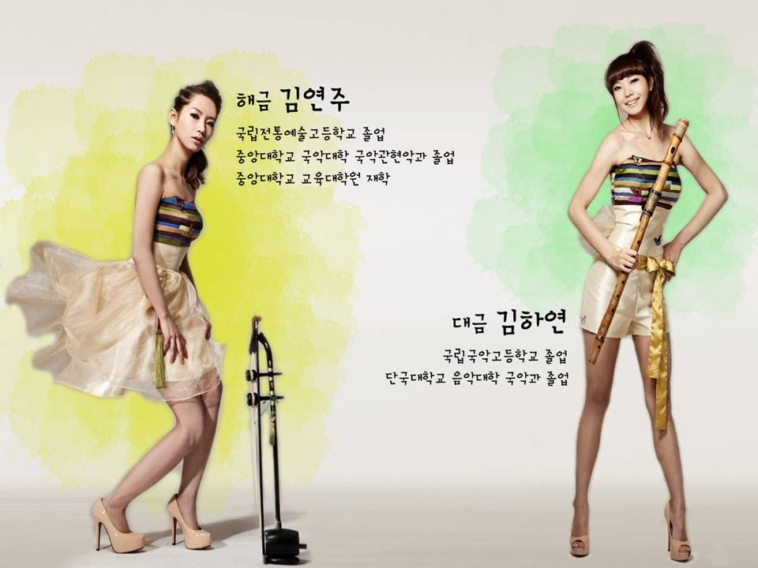

Slide 9
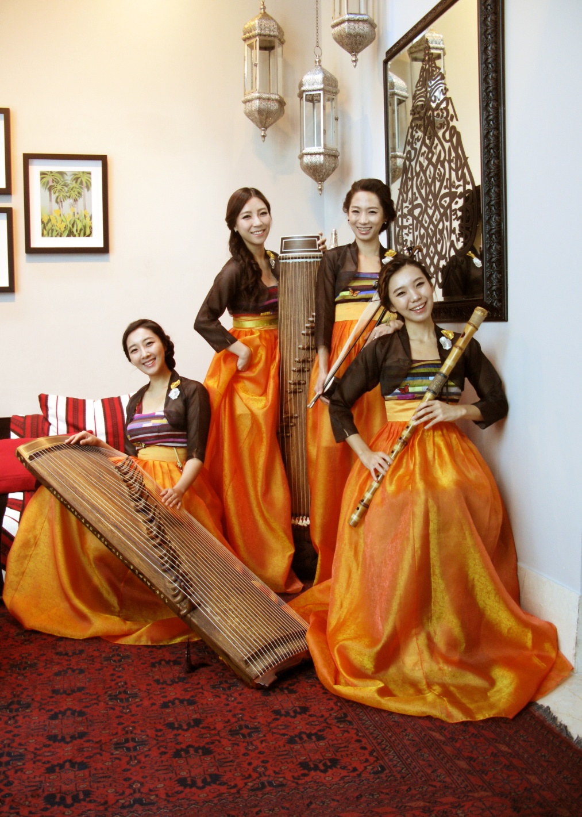
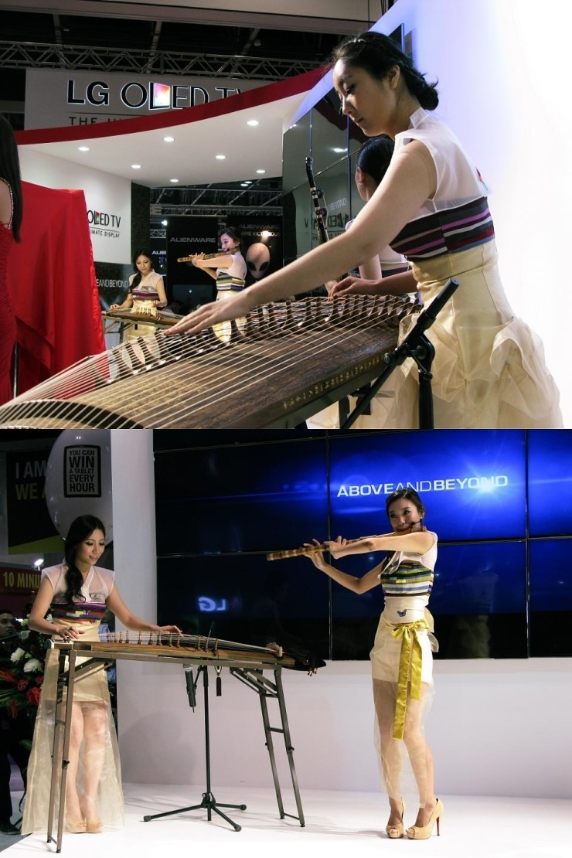

Slide 10
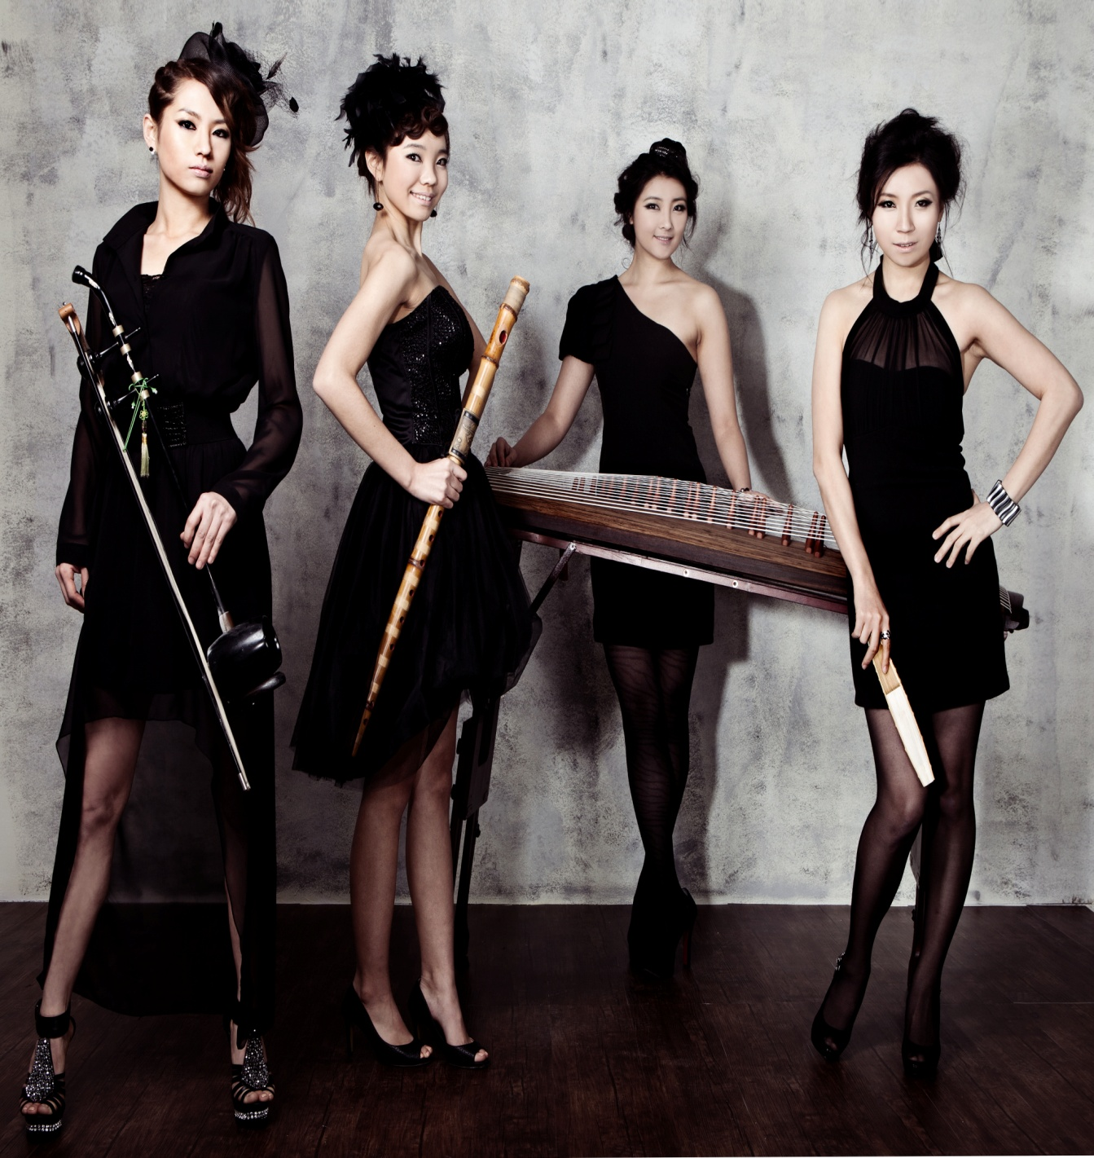
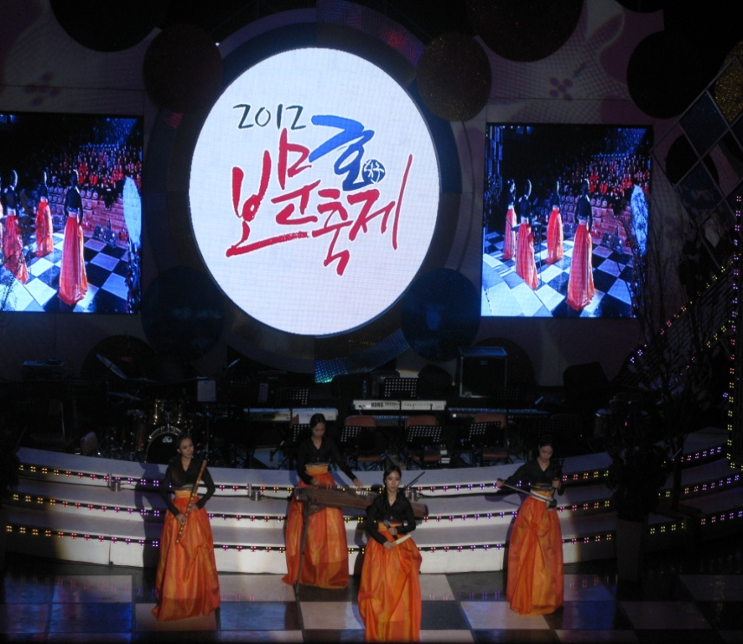

Slide 11
Thank you
공연문의 : 뮤사엔터테인먼트
양기하 실장 E-mail : kiha@imusa.co.kr
TEL 02-2057-3348, Mobile 011-272-6859
http://blog.daum.net/hana-yeon

